Slide 1

113下學期
簡易點餐系統
物件導向小專題
林圻泉 呂元勝 童冠晨

Slide 2
目錄
1.功能介紹
2.改善之處
3.UML
專案github連結：https://github.com/Eric5992/PCCU114_OO_G7

Slide 3

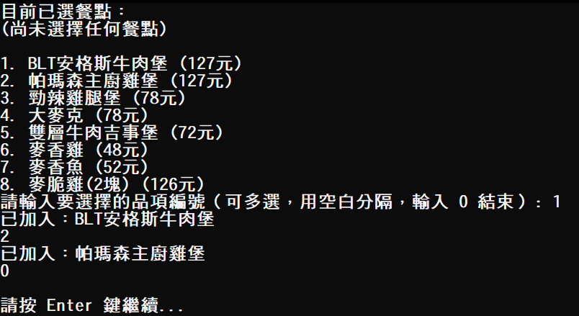
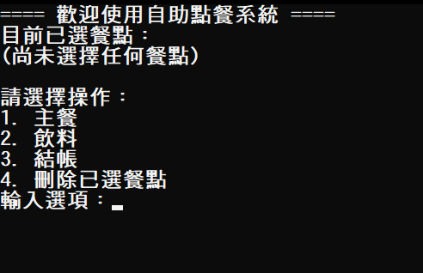
選主食或飲料
可多選

Slide 4
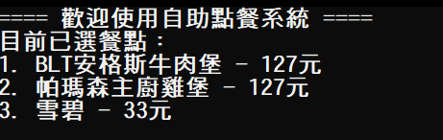
會列出已點餐點

Slide 5
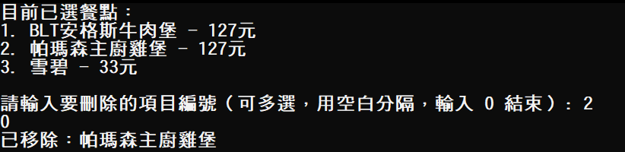
可刪除點錯餐點

Slide 6
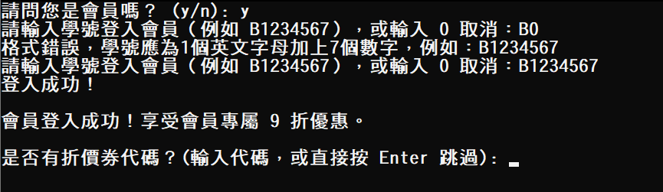
結帳可登入會員
會檢查學號是否合規範，且可使用折價券

Slide 7
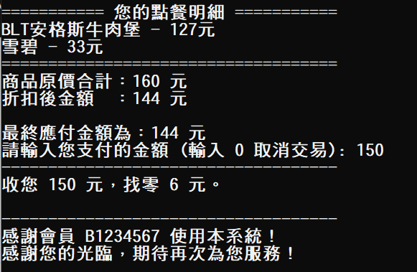
最後列出點餐明細
會顯示應付金額，以及輸入實際金額，並算找零

Slide 8
改善
從原本只有main、system
增加到main、count、member、menu

Slide 9
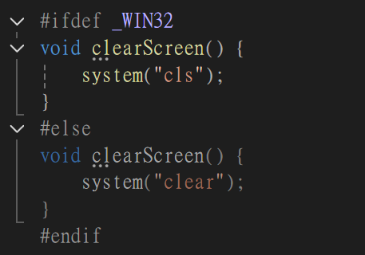
改善畫面堆疊問題
使用系統clearScreen

Slide 10
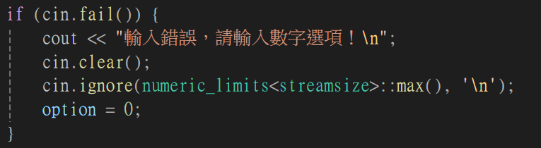
使用輸入檢查
避免輸入字元造成程式崩潰

Slide 11
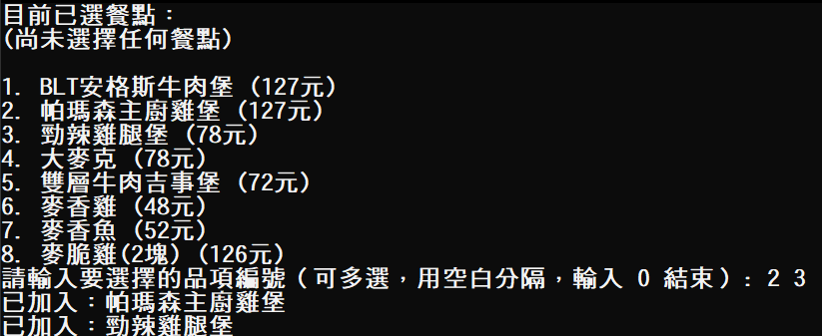

使用者可多選

Slide 12
可以登入會員
會檢查學號是否合規範，且可使用折價券

Slide 13

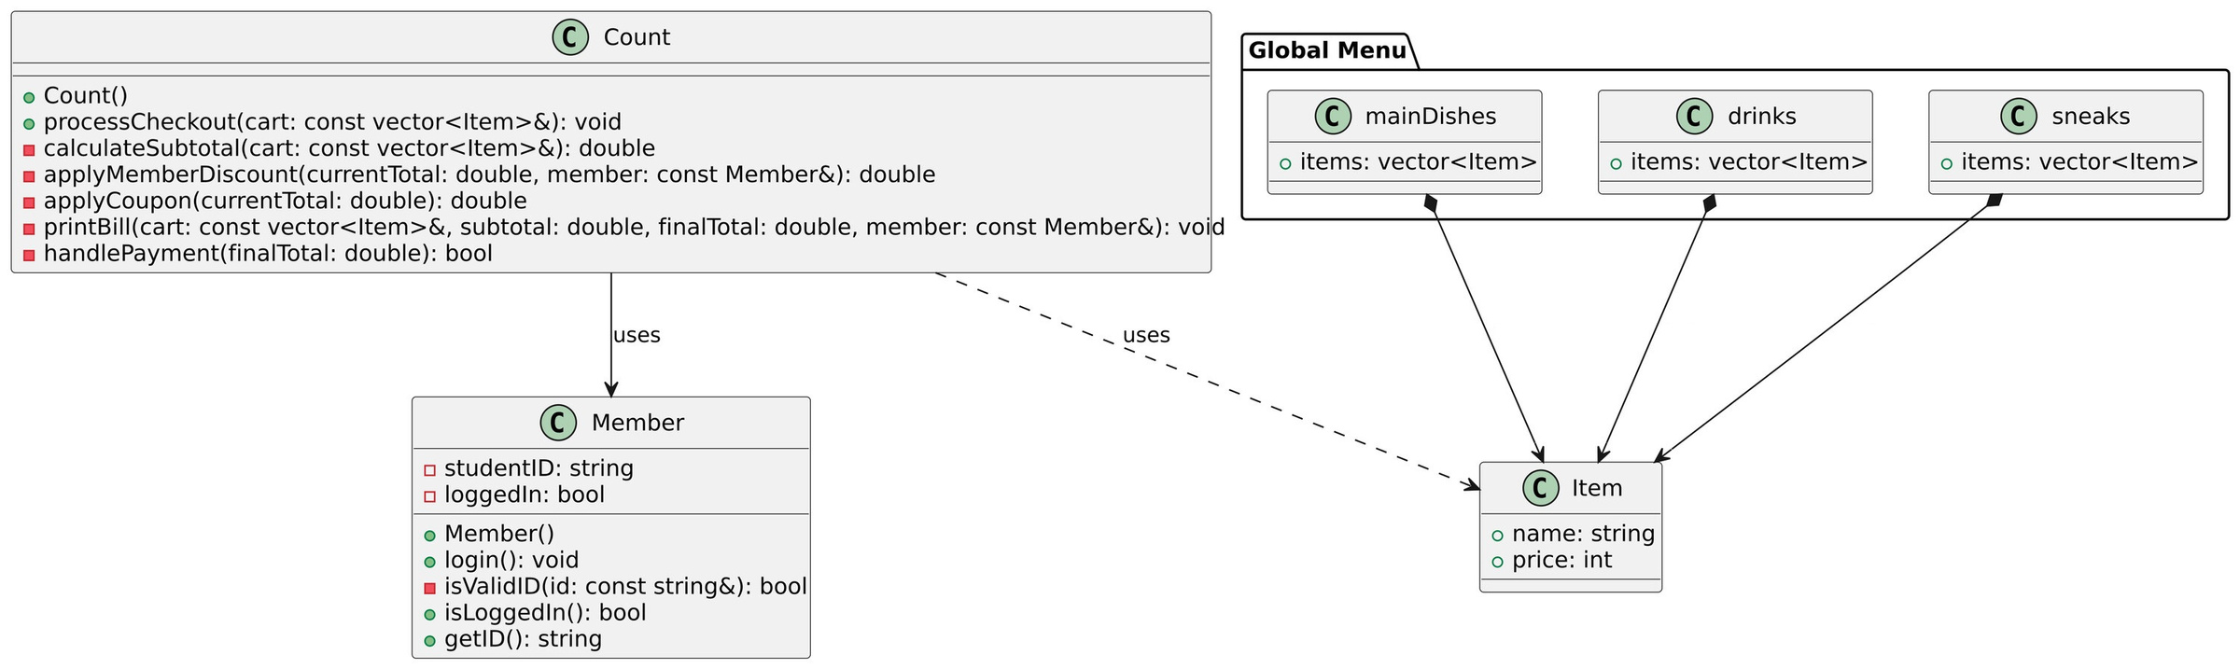

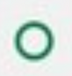
UML
Public
Private
使用PlantUml繪製

Slide 14
分工
林圻泉-製作member、menu
呂元勝-分配工作、製作main、簡報
童冠晨-製作count、github Readme

Slide 15
Thank you

